Slide 1
স্বাগতম

Slide 2
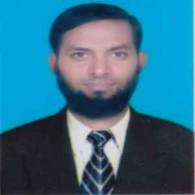
শিক্ষক পরিচিতি
মোঃহারুন অর রশিদ
সহকারী শিক্ষক(গণিত)
গুথুমা চৌমুড়ী ইসলামিয়া দাখিল মাদরাসা
পরশুরাম,ফেনী ।

Slide 3
এই পাঠ শেষে শিক্ষার্থীরা ---
১।‡mU Kx Zv বলতে পারবে,
২।‡mU এর শ্রেণিবিভাগ করতে পারবে,
৩।‡mU সংক্রান্ত সমস্যা সমাধান করতে পারবে ।

Slide 4
শ্রেণিঃbeg
বিষয়ঃ বীজ গণিত

Slide 5
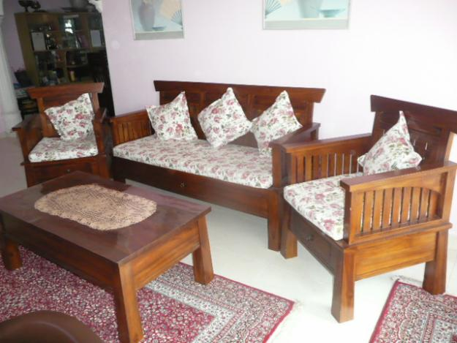
এটি
কি ?
সোফা
সেট।

Slide 6
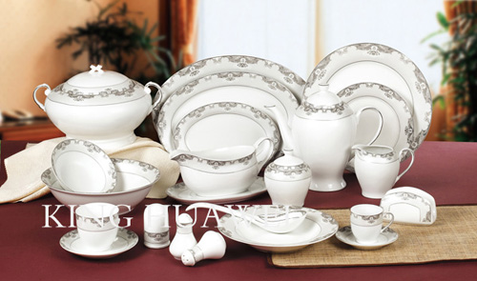

Slide 7
সেট

Slide 8
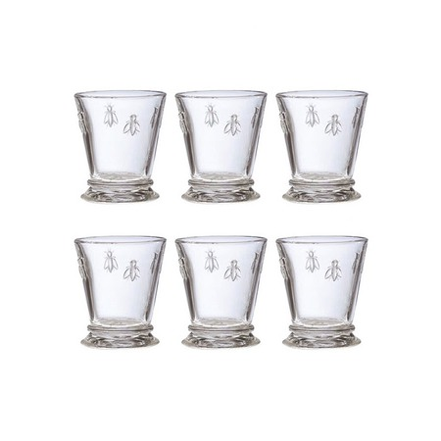
এটি কী ?
গ্লাস
সেট

Slide 9
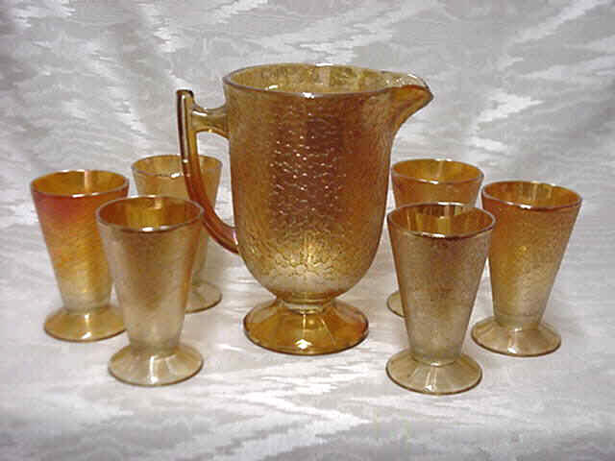
এটি কী ?
জগ
সেট

Slide 10
সেটের সংজ্ঞা
বাস্তব জগত বা চিন্তা জগতের বস্তুর
যেকোন সুনির্ধারিত সংগ্রহকে সেট বলে।

Slide 11
সেট প্রকাশের রীতিঃ
১. তালিকা পদ্ধতি। যেমন- {1, 2, 3}
২.সেট গঠন পদ্ধতি। যেমন- C= { x ∈ N :1 < x < 6 }
∈ = belongs to / উপাদান বুঝাতে
: = such that / দ্বারা এরূপ যেন বা যেন বুঝাতে

Slide 12
সেটের প্রকারভেদ
সসীম সেট
অসীম সেট
ফাঁকা সেট

Slide 13
সসীম সেট
তারকা
সিলিন্ডার
বৃত্ত
A=
,
বর্গ
ষড়ভূজ
,
,
,
১, ৩, ৫, ৭, ৯, ১১, ১৩
B=
C=
, ক, খ, গ, ঘ, ঙ, চ, ছ
D=
a, b, c, d, e, f, g

Slide 14
অসীম সেট
N=
1, 2, 3, 4, 5, 6, ……
A=
x : x > 10

Slide 15
কাজ কর।
প্রতি বেঞ্চ একটি দল
দুইটি অসীম সেট লিখ

Slide 16
ফাঁকাসেট
φ

Slide 17
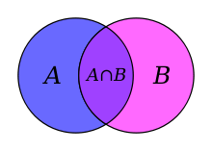
ভেনচিত্র
U
্‌্‌্‌্‌্‌্‌্‌্‌্‌্‌্‌্‌্‌্‌্‌্‌্‌্‌্‌্‌্‌্‌্‌্‌্‌্‌্‌্‌্‌্‌্‌্‌্‌্‌্‌্‌্‌্‌্‌্‌্‌্‌্‌্‌্‌্‌্‌্‌্‌্‌্‌্‌্‌্‌্‌্‌্‌্‌্‌্‌্‌্‌্‌্‌্‌্‌্‌্‌্‌্‌্‌্‌্‌্‌্‌্‌্‌্‌্‌্‌্‌্‌্‌্‌্‌্‌্‌্‌্‌্‌্‌্‌্‌্‌্‌্‌্‌্‌্‌্‌্‌্‌্‌্‌্‌্‌্‌্‌্‌্‌্‌্‌
সার্বিক সেট

Slide 18
উপসেট
a,b
,
D=
A=
a
∴A ⊂ D
P(D)=
a,b, a ,b ,φ

Slide 19
একক কাজ
প্রত্যেকে নিজ জেলার উপজেলা গুলোর সেট লিখ।
সময়-২ মি.

Slide 20
সার্বিক সেট
A=
,
B
U
A
B=
১, ৩
C
C=
a,b
,
,
U=
,a,b
১,৩,

Slide 21
পূরক সেট
U
A
′
A
^{c}
A
U={1,2,3,4,5,6} A= {1,3,5}
^{c}
A
=U – A
= {1,2,3,4,5,6} -{1,3,5}
={2,4,6}

Slide 22
A =
B =
A∪B=
সংযোগ সেট

Slide 23
A={1,3,a} B={3,c,p} c={d,f,p}
A∪B∪C = {1,3,a}∪{3,c,p}∪{d,f,p}
={1,3,a,c,d,f,p}
1 a
3 C
P d f
A∪B∪C

Slide 24
A =
B =
A∩B=
ছেদ সেট

Slide 25
A={1,3,a} B={3,c,p} c={d,3,f}
A∩B∩C ={1,3,a}∩{3,c,p}∩{d,3,f}
={3}
1 a
C p 3
d f
A∩B∩C

Slide 26
A
B
a, b,
c, d
1, 2, 3, 4
φ
A∩B=
নিশ্ছেদ সেট

Slide 27
জোড়ায় কাজ
যে সকল স্বাভাবিক সংখ্যা দ্বারা 32 ও 50 কে ভাগ করলে প্রতিক্ষেত্রে 2 ভাগশেষ থাকে, তাদের সেট নির্ণয় কর।
সময়-২ মি.

Slide 28
দলীয় কাজ
নিম্নের কোনটি সেট আর কোনটি সেট নয়, তা লিখঃ-
ক. নবম শ্রেণীর সকল মেধাবি শিক্ষার্থীর সেট।
খ. বাংলা ব্যাঞ্জন বর্ণের সেট।
গ. বিশ্বে যে সকল দেশ সার্ক ভূক্ত, সে সকল দেশের রাজধানীর সেট।
ঘ. ঢাকা শহরের সকল সুউচ্চ ইমারতের সেট।
ঙ. মৌলিক সংখ্যার সেট।
সময়-৬ মি.

Slide 29
মূল্যায়ন
1. সেট কাকে বলে ?
2. সেট প্রকাশের রীতি গুলো কী কী ?
৩. সেট সম্পর্কে কে ব্যাখা প্রদান করেছেন ?
৪. সেটকে কোন বন্ধনী দ্বারা আবদ্ধ করা হয় ?
৫. উপাদান বুঝাতে কোন চিহ্নটি ব্যবহার করা হয় ?

Slide 30
বাড়ীর কাজ
নিম্নের সমস্যাগুলো আগামি দিন বাড়ী থেকে সমাধান করে নিয়ে আসবে-
{ x ∈ N : x < 10 এবং জোড় সংখ্যা }.
{ x ∈ N : x , 42 এর গুনণীয়ক}.
যদি A={7,9,11} , B={7,8,12,} এবং c={11,12,14,15} হলে দেখাও যে, AU(BUC)=(AUB)UC

Slide 31
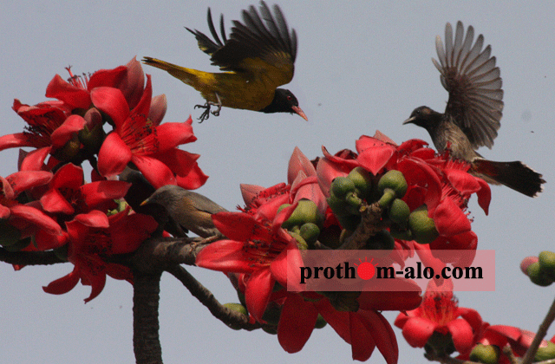
ধন্যবাদ

